Slide 1


Bienestar al Aprendiz

Slide 2

Bienestar al Aprendiz
El plan nacional integral de bienestar al aprendiz, es una estrategia institucional para contribuir en la permanencia y el desempeño exitoso de los aprendices de la entidad en su proceso formativo con enfoque territorial y diferencial.
Resolución
2203/2019
Proposito
Ofrecer oportunidades para el fortalecimiento del desarrollo humano integral
Alcance
Dirigido a aprendices matriculados en formación laboral y formación tecnológica de todos los niveles, jornadas y en las diferentes modalidades

Slide 3
Bienestar al Aprendiz
Implementar proyectos de acompañamiento para el desarrollo integral del aprendiz en su proceso formativo
Objetivos
Estratégicos
2. Incentivar al aprendiz en su proceso de formación profesional integral mediante la implementación de un programa de estímulos que se materializa en los objetivos operativos
3. Entregar con oportunidad y calidad los servicios de bienestar al aprendiz documentando procedimientos que soporten una operación ágil y flexible

Slide 4
1. Implementar proyectos de acompañamiento para el desarrollo integral del aprendiz en su proceso formativo
Busca lograr un plan de acompañamiento a aprendices en temas relacionados a:
La cultura y el arte
Las practicas de prevención de la enfermedad y promoción de la salud
El deporte, la actividad física y el aprovechamiento del tiempo libre
El desarrollo de habilidades blandas

Slide 5
Cultura y arte
Objetivos operativos:
reconocer la cultura como creadora de identidad, generadora de inclusión y catalizadora de diversidad
Reconocer el arte como vehículo de conocimiento, expresión, comunicación y transformación personal y social
Música
Teatro
Danza
Fomentar espacios artísticos a través de diferentes formatos musicales ( salsa; rock ,stomp,) con el fin de promover espacios incluyentes en todas las esferas del individuo.
Desarrollar espacios artísticos donde se promueva la expresión oral y corporal, manejo de publico, improvisación, técnicas actorales etc.
Impulsar espacios artísticos donde se propenda por generar Conciencia corporal, Manejo del espacio,
Técnicas de danza, Expresión corporal en los Aprendices.

Slide 6
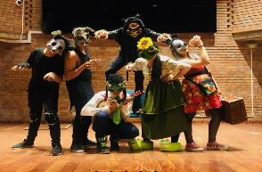
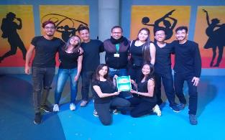

Cultura y arte
Participación Obra: "El hijo de Juana" en ENCUENTRO CULTURAL REGIONAL Agosto 2019
Presentación Feria Cultural Casera en el Centro de la Construcción y la Madera Octubre 2019
Festival Cultura 24 Octubre de 2019

Slide 7
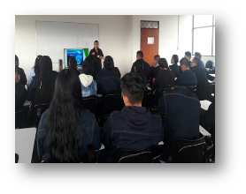
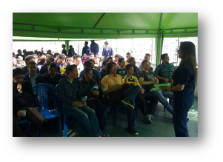
Practicas de prevención de la enfermedad y promoción de la salud
Objetivo operativo
Generar en los aprendices practicas asociadas a la prevención de la enfermedad y promoción de la salud a través de ña gestión con entidades competentes
Socialización póliza
Campañas de sensibilización, prevención de la salud y conductas de riesgo

Slide 8
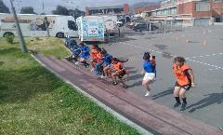
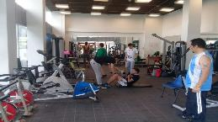
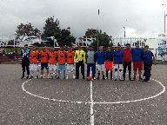
Deporte, actividad física y aprovechamiento del tiempo libre
Objetivo operativo
Reconocer el deporte, la actividad física y el aprovechamiento del tiempo libre como elementos fundamentales en el mejoramiento de la formación profesional integral
Entrenamiento con selecciones para Competencias
Preparación Física en Gimnasio
Torneo
Inter-fichas

Slide 9
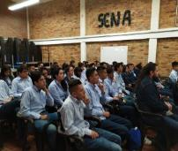

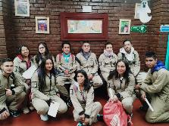
Desarrollo de habilidades blandas
Objetivo operativo
Desarrollar habilidades blandas para la vida y el trabajo
Herramientas Vida Laboral (APE)
Consejería y Orientación (SENA Te escucha)
Planes de Mejoramiento
Taller Agencia Publica Empleo Hoja de vida Octubre 2019
Voluntariado Geriátrico Bosque Popular Octubre 2019

Slide 10
2. Incentivar al aprendiz en su proceso de formación profesional integral mediante la implementación de un programa de estímulos que se materializa en los objetivos operativos
Busca lograr que los aprendices vean en los estímulos que entrega el Sena, un reconocimiento a su esfuerzo en el proceso formativo y un impulso para la excelencia
Objetivos operativos
Generar escenarios de reconocimiento para aprendices en ejes de liderazgo, proyección social, formación y de talentos
Promover el desarrollo de monitorias como reconocimiento a la excelencia en el proceso de formación profesional integral
Asignar apoyos socioeconómicos para aprendices en situación de vulnerabilidad social e inseguridad económica como medio para promover si excelencia académica y humana
Asignar apoyos de transporte para la movilidad de los aprendices en su proceso formativo
Asignar apoyos de alimentación para aprendices

Slide 11
Fomentar el desarrollo de las habilidades socioemocionales de los aprendices, promover sentido de pertenencia hacia la institución, la sana convivencia, espacios de liderazgo, representación y participación.
Voceros
Representantes
Proyectos Encaminados Responsabilidad Social
Escuela Nacional de liderazgo
Reuniones mensuales componente de formación / gestión
Seguimiento propuestas Representantes /necesidades de la jornadas
Acciones en Articulación de voluntariado
Fomentar lideres integrales por medio de la formación en Habilidades Sociales

Slide 12
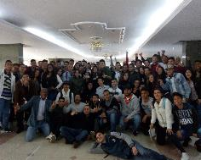
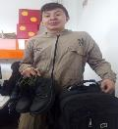
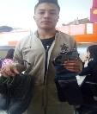
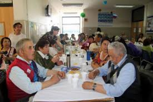

Voceros Representantes
Aprendiz solidario
Responsabilidad
Social
Entrega Uniformes CEET agosto de 2019
Visitas aprendices Hogar Protección social Bosque Popular - octubre de 2019
Escuela de Liderazgo Club Sub Oficiales la Colina - sept de 2019

Slide 13


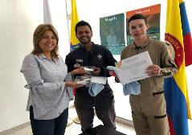
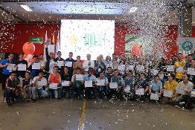


Reconocimientos otorgados a los aprendices que se destaquen dentro de su proceso de formación, alianzas y convenios que estimulen la excelencia académica
Es el mayor encuentro de tecnología que realiza anualmente el Servicio Nacional de Aprendizaje (SENA), para propiciar en los aprendices del contexto nacional, un escenario de sana competencia en las habilidades más significativas.
Se reconoce a los aprendices por su alto rendimiento académico y actitudinal, serán reconocidos en los comités de evaluación y seguimiento.
Tecnología Web
Oscar Felipe Guerrero Amado Brasil y Rusia
Cableado de Redes de Información
David Steven Reyes Qader Francia y Rusia
SENA SOFT Medellín 22 de Octubre 2019
Reconocimiento Valores Ajedrez y Tenis de mesa Sept 2019

Slide 14
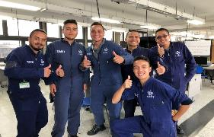
Apoyos socioeconómicos
Apoyos de Sostenimiento
Monitorias
Aprendices estratos 1 y 2, que se Prioricen durante las fases lectiva y productiva (proyecto productivo) de su proceso de formación.
Es el conjunto de actividades mediante las cuales los Aprendices seleccionados apoyan los procesos de formación a través de actividades complementarias.

Slide 15
3. Entregar con oportunidad y calidad los servicios de bienestar al aprendiz documentando procedimientos que soporten una operación ágil y flexible
Objetivos operativos
Articular desde la Dirección Regional y Subdirectores, las áreas de administración y de formación para la implementación exitosa del plan de acción de bienestar al aprendiz
Articular desde la Dirección de formación profesional integral las áreas de la Dirección General para generar procesos organizacionales de apoyo efectivo al cumplimiento del propósito general del plan nacional de bienestar
Articular grupos internos de la Dirección de formación la adopción de mecanismos que permitan el cumplimiento de los propósitos del plan
Articular con las dependencias de la Dirección General la estructura normativa y de procedimiento para el funcionamiento de Centros de Convivencia
Gestionar la actualización del procedimiento de Bienestar al Aprendiz
Gestionar la actualización y apropiación del reglamento del aprendiz

Slide 16
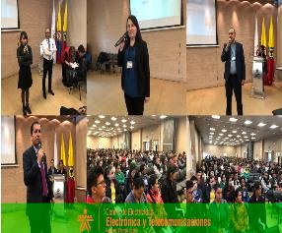
Apunta al conocimiento de la entidad y el sentido de pertenencia hacia la misma, superar las expectativas que tiene el aprendiz y generar la mejor experiencia a lo largo del proceso de formación
Acompañamiento permanente, talleres lúdicos
Fomentar la cultura de bienestar en los aprendices durante la ejecución de la formación profesional integral
Inducción IV Oferta 2019

